Slide 1
Тема: Политическая система и национальная политика СССР в 1930-е гг.

Slide 2
План урока
1. Конституция 1936 г.
2. Укрепление политического режима
3. Репрессивная политика.
4. Массовые общественные организации.
5. Национальная политика и национально-государственное строительство.

Slide 3
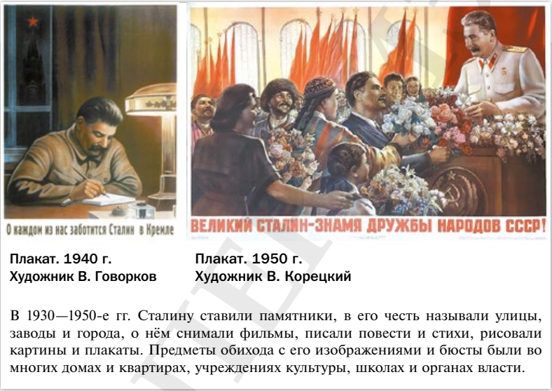

Slide 5
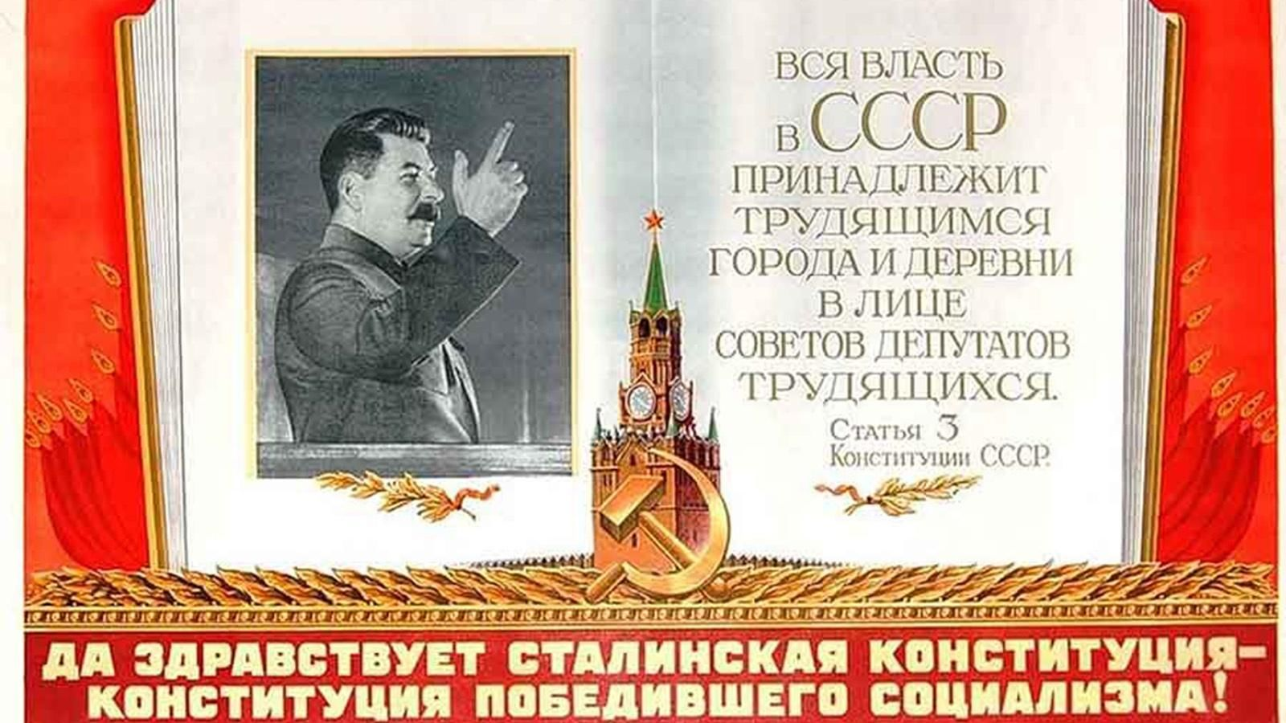
1936 г. Сталинская Конституция
Конституция 1936 г. 5 декабря 1936 г. Всесоюзным чрезвычайным съездом Советов была принята новая Конституция СССР, которую стали называть «Сталинской». В ней были законодательно закреплены основные изменения в развитии Советского государства.
Конституция предоставляла равные права всем гражданам СССР вне зависимости от социального происхождения и положения, национальной принадлежности и вероисповедания.

Slide 7
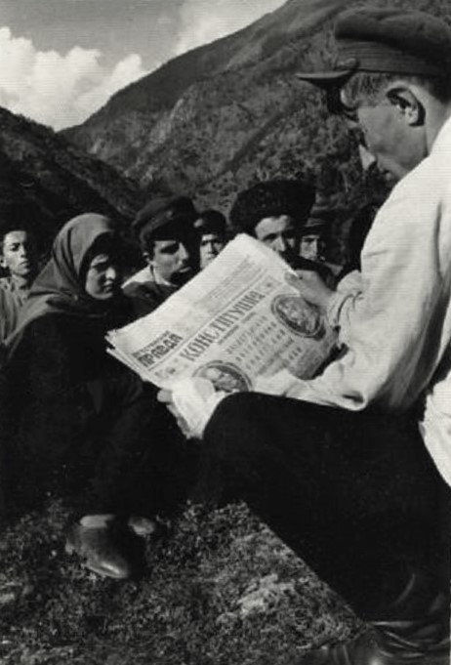
Основные положения:
Завершено строительство социализма в СССР.
Политическая основа – Советы депутатов трудящихся
Коммунистическая партия – руководящее ядро общества
Марксизм-ленинизм – основная идеология государства
Введение всеобщего избирательного права
Предоставление основных прав и свобод всем гражданам (впервые в мире): право на труд, оплачиваемый отпуск, бесплатное образование, бесплатная медицина, свобода совести, слова, печати, собраний, неприкосновенность личности и жилища.
В горном ауле изучают проект новой Конституции. Июнь 1936.

Slide 8
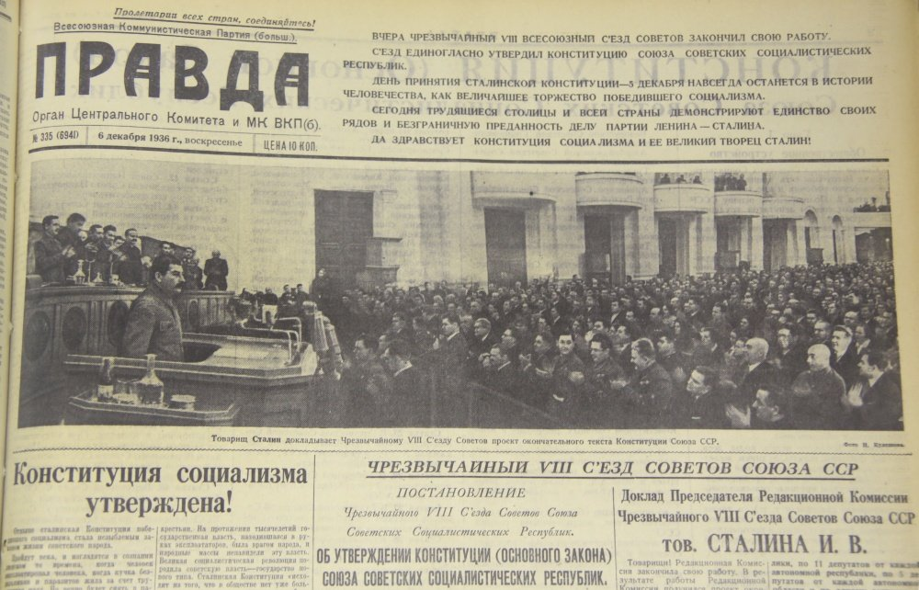
Однако гарантии демократических прав и свобод в реальной жизни во многом не соблюдались или реализовывались избирательно и зависели от партийных решений.
Существовала жёсткая цензура. Выборы в Советы всех уровней проходили на безальтернативной основе, кандидаты заранее согласовывались с партийными органами.
Фактическая политическая власть сосредоточилась в руках Сталина и партийно-государственного аппарата.

Slide 9
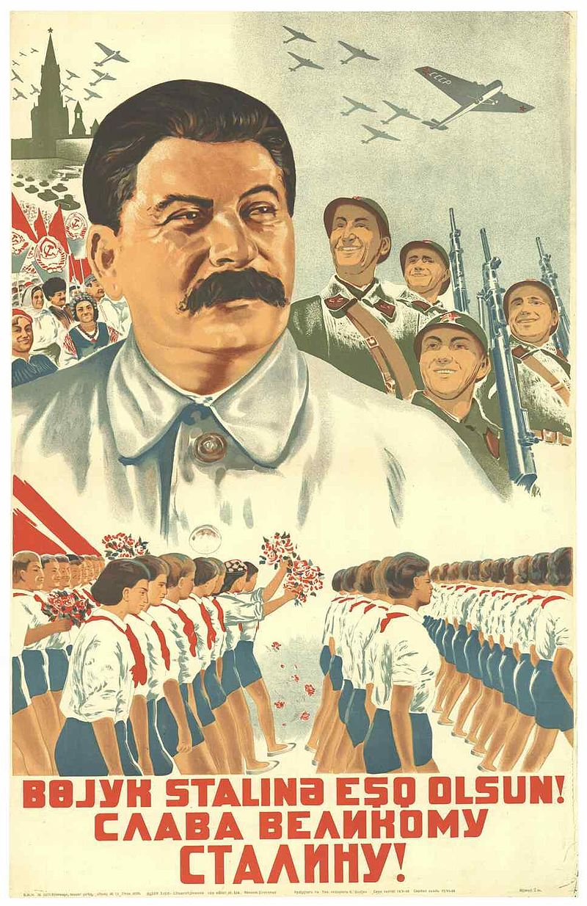
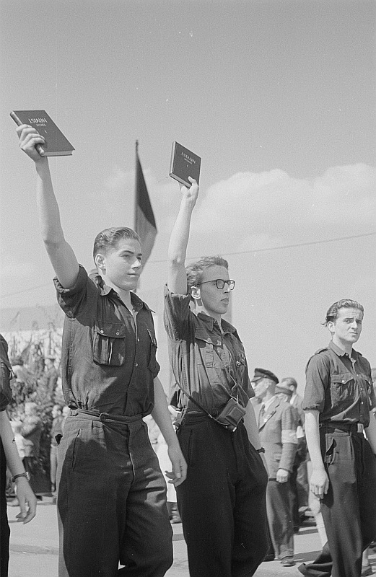
2. Укрепление политического режима.
Коммунистическая пария – руководящее ядро общества
Построение однопартийной системы
Все вопросы внутренней и внешней политики решались узкой группой Политбюро во главе с И.В. Сталиным
В обществе формируется культ личности Сталина, как «вождя»
Страна переходит к тоталитарному режиму.
1. Почему не все партийцы были довольны политикой Сталина?
2. Каким образом сформировался режим единоличной власти Сталина?
Азербайджанский плакат периода культа личности Сталина
Юноши идут с трудами Сталина на Первомайском параде в г. Лейпциге

Slide 10
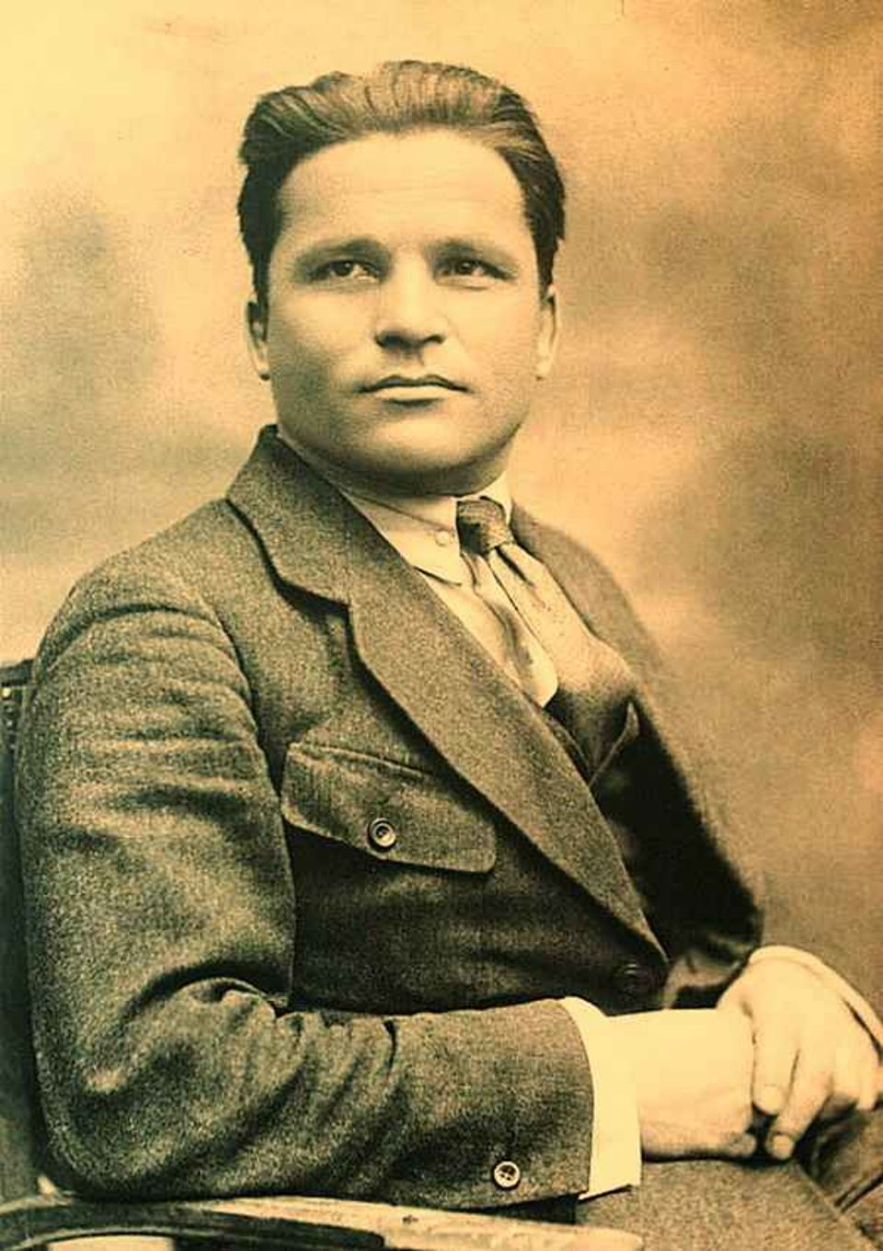
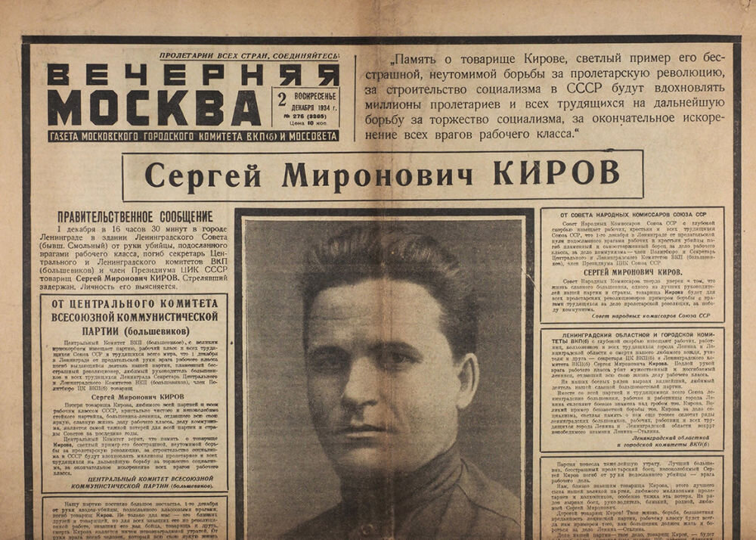
3. Репрессивная политика.
1 декабря 1934 г. в Ленинграде бывший партийный работник Л. Николаев, проникший в Смольный дворец, застрелил широко известного в партии секретаря Ленинградского обкома ВКП(б) С. Кирова.
В декабре 1934 г. Президиум ЦИК СССР принял решение об ускоренном ведении дел о подготовке или совершении террористических актов.
Киров Сергей Миронович

Slide 11
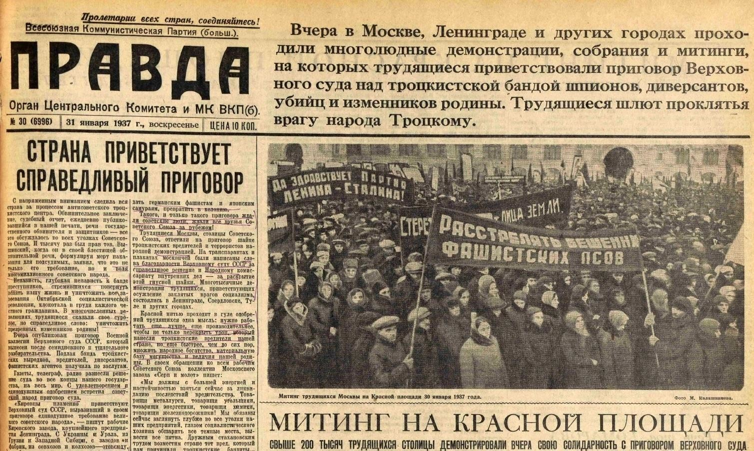
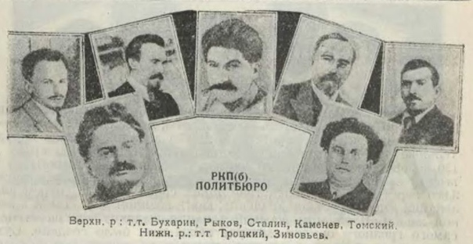
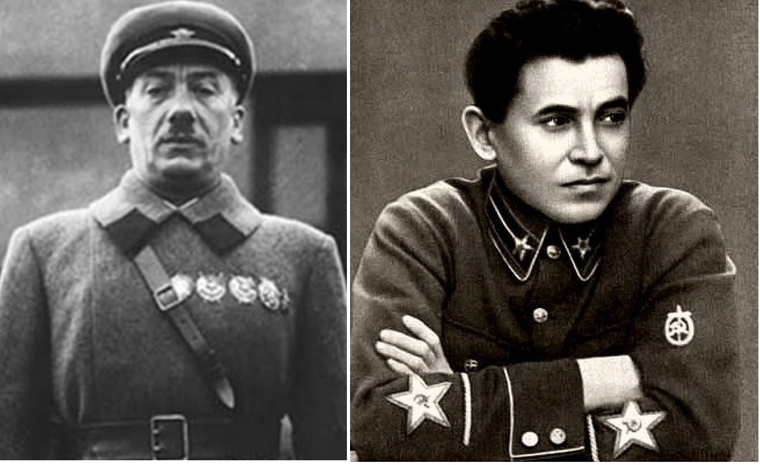
В течение 1936—1938 гг. были организованы процессы по обвинению в контрреволюционной деятельности видных деятелей. большевистской партии.
За критику и противодействие курсу партии Л. Каменев, Г. Зиновьев, А. Рыков, Н. Бухарин были обвинены в контрреволюционной деятельности и приговорены к высшей мере наказания.
Инициатором судебных процессов стало высшее политическое руководство страны, а организаторами — наркомы НКВД Г. Ягода и Н. Ежов

Slide 12
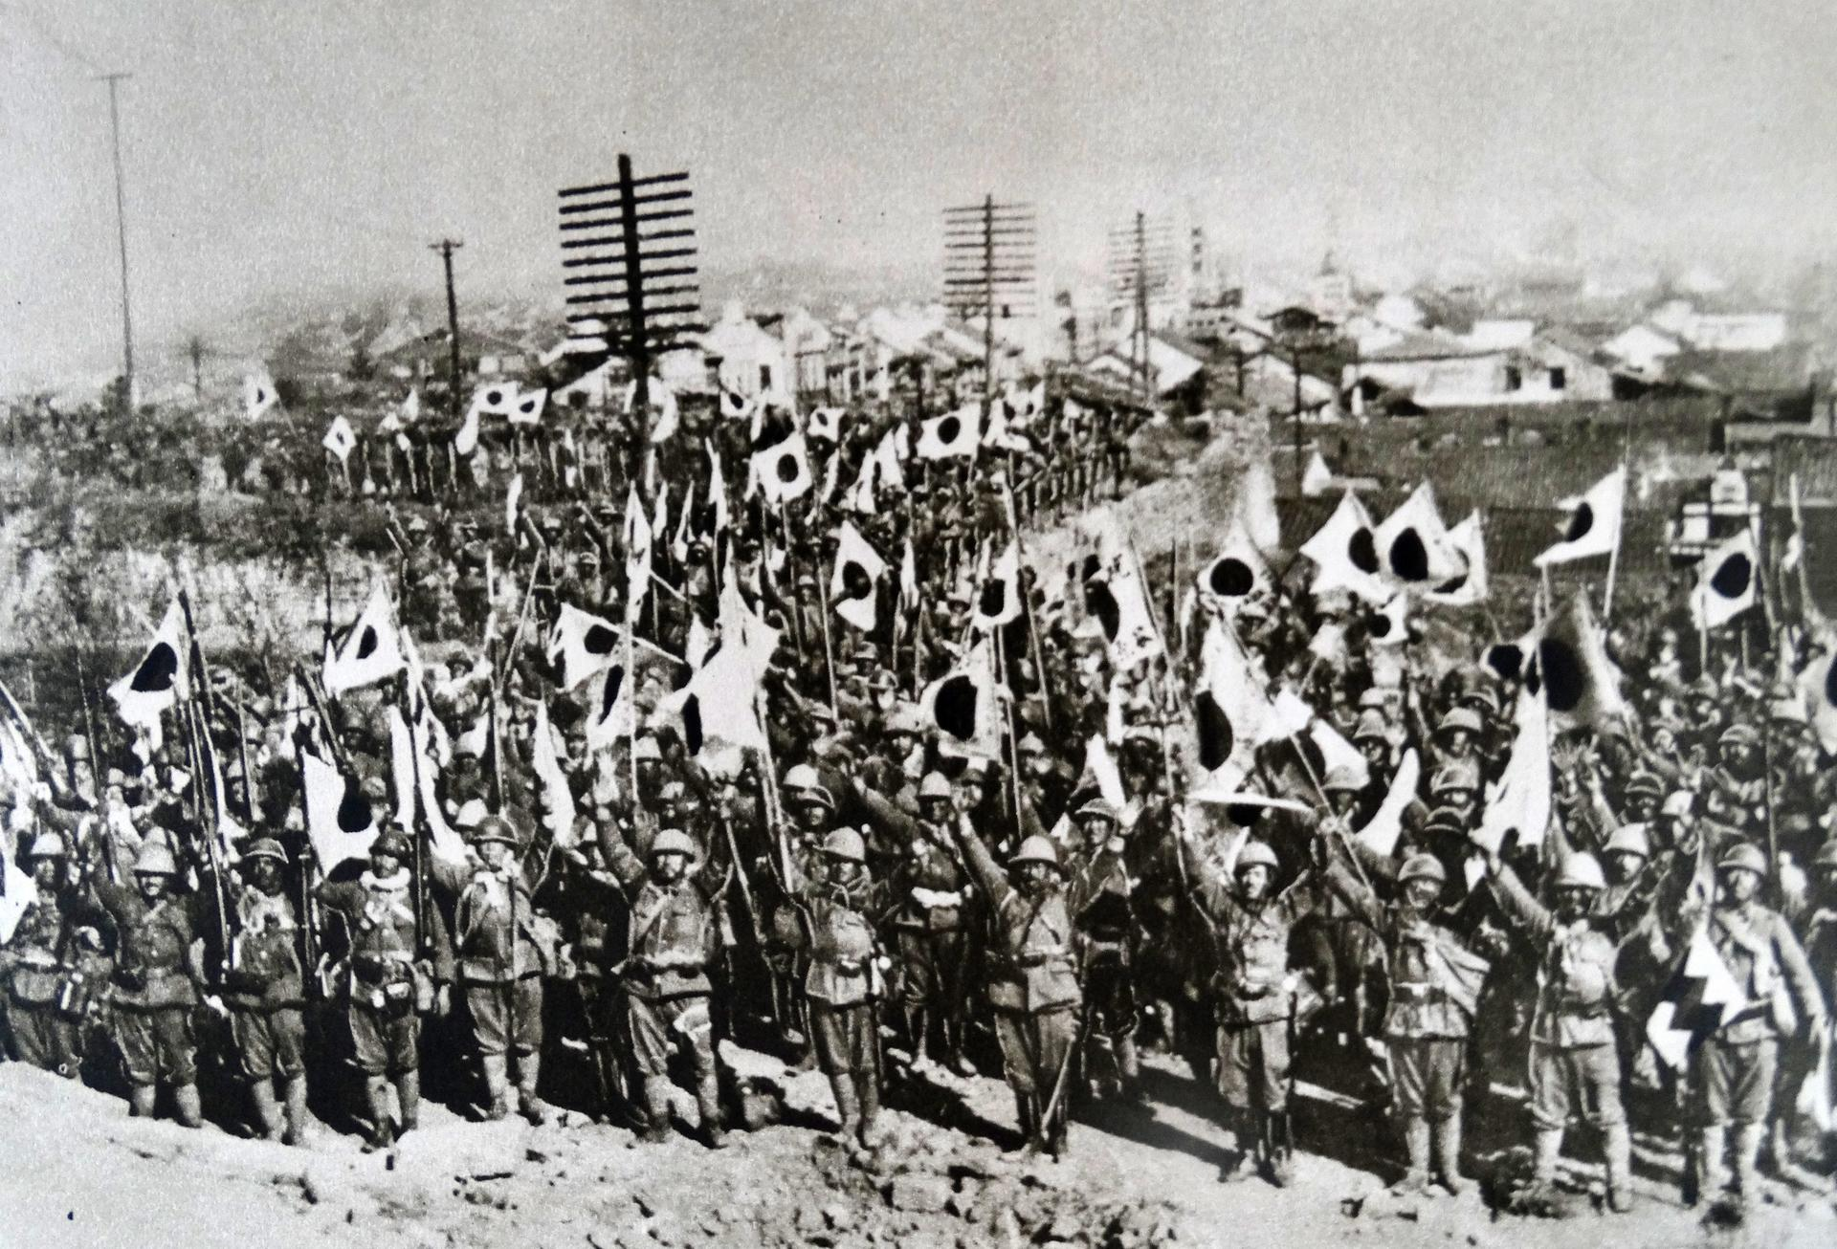
В конце 1930-х гг. резко осложнилась международная обстановка:
гражданская война в Испании,
вторжение Японии в Китай,
агрессивная политика нацистской Германии
Все это свидетельствовало нарастании угрозы новой мировой войны. В этих условиях Сталин считал необходимым окончательно подавить внутреннюю оппозицию, которая в случае вражеского вторжения в СССР станет «пятой колонной», т. е. ударит в спину армии и государству.

Slide 13
«Пятая колонна» — термин для обозначения внутренних врагов, тайных агентов, осуществляющих саботаж, диверсии. Он возник в ходе Гражданской войны в Испании, когда мятежники заявляли, что, помимо четырёх колонн войск франкистов, идущих на Мадрид, в городе удар изнутри нанесёт их «пятая колонна».
Каковы были последствия убийства Кирова?

Slide 14
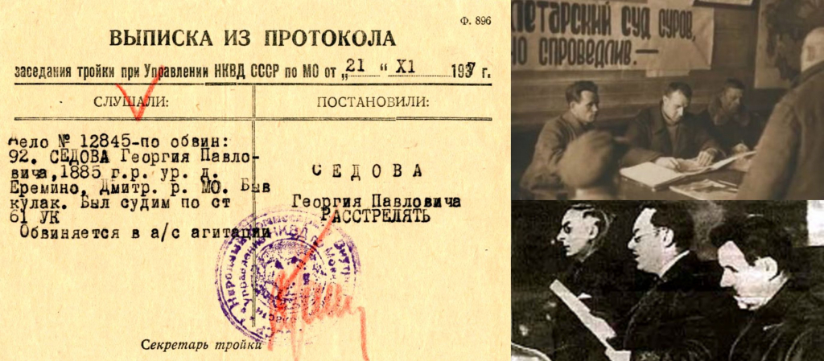
Тройка - внесудебный орган для вынесения приговора арестованному гражда­нину. В «тройку» входили секретарь крайкома или обкома партии, начальник управления НКВД и прокурор. Они выносили решения по первой (высшая мера наказания) и второй категориям (от пяти лет заключения и выше).

Slide 15
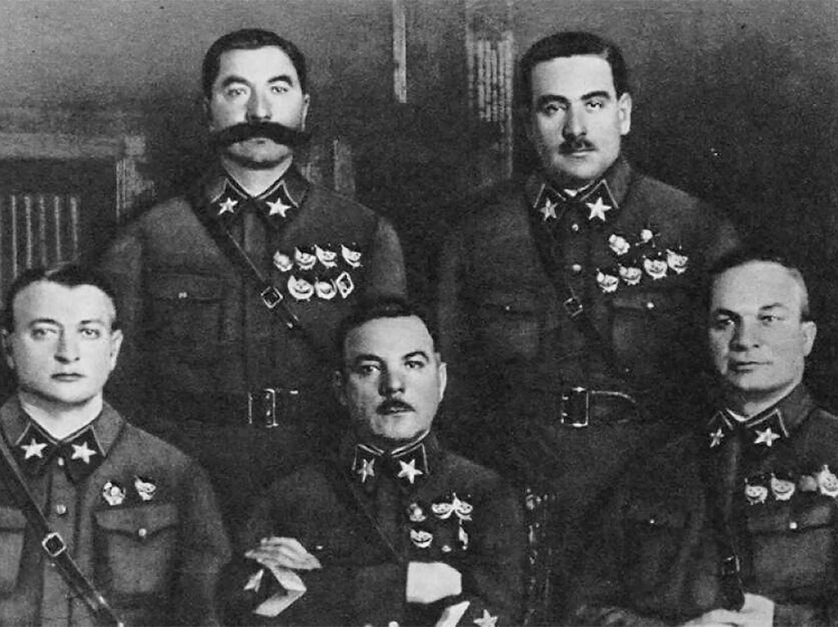
Высший командный состав РККА в основном сформировался в годы Гражданской войны, когда армией руководил Л. Троцкий. Опасаясь заговора, Сталин санкционировал ряд процессов против военных.
Их обвиняли в «шпионаже» и «сотрудничестве с иностранными разведками», к чему абсолютное большинство командиров никакого отношения не имело. Были расстреляны маршалы М. Тухачевский, А. Егоров, В. Блюхер.
По политическим мотивам из Красной Армии были уволены 19 тыс. человек, более половины из них позже восстановлены в рядах армии.
Первые советские маршалы (стоят, слева направо: С. Будённый и В. Блюхер; сидят: М. Тухачевский, К. Ворошилов и А. Егоров)
За всю историю СССР воинское звание Маршала Советского Союза получил всего 41 человек. Оно было введено в 1935 г. и присваивалось «выдающимся и особо отличившимся лицам высшего командного состава».

Slide 16
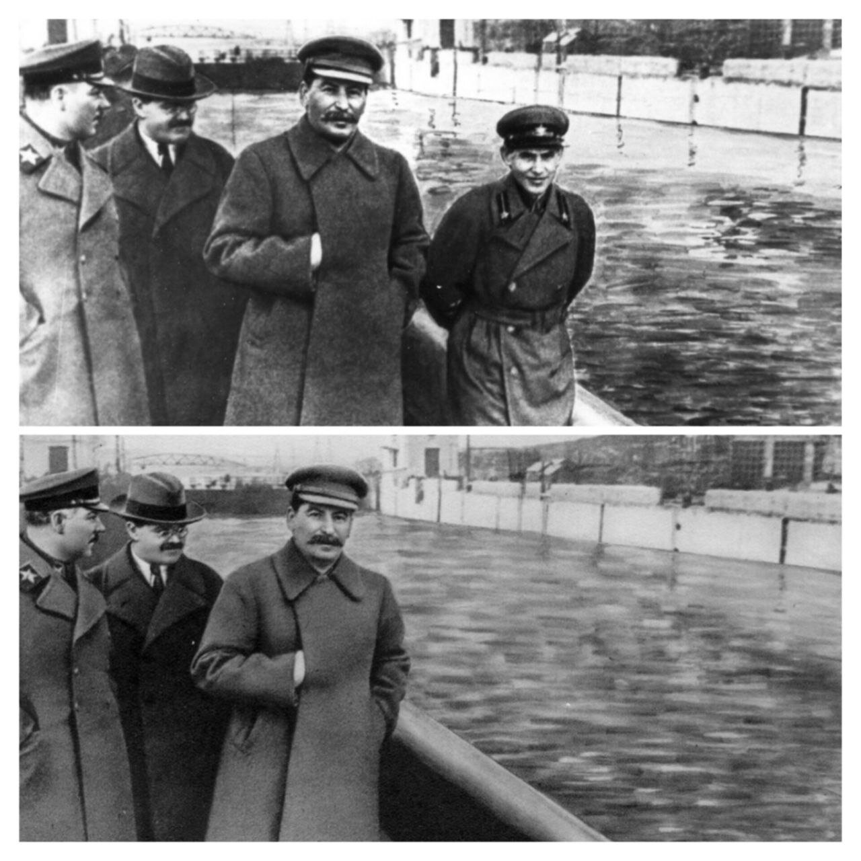
Жертвами репрессий вскоре стали и те, кто их проводил. Вначале был расстрелян Ягода. В ноябре 1938 г. был снят с поста (и впоследствии расстрелян) Ежов.
Его преемник Л. Берия инициировал чистку НКВД от ежовских сотрудников и начал пересмотр части дел заключённых. Многие из них были освобождены. «Тройки» были аннулированы, но Особое совещание при НКВД продолжало работать.
На 1937—1938 гг. пришёлся пик массовых политических репрессий. Всего же с 1921 по 1953 г. за «контрреволюционные преступления» (ст. 58 и 59 действовавшего Уголовного кодекса) было осуждено около 4 млн человек, в том числе приговорено к высшей мере наказания более 800 тыс. человек.

Slide 17
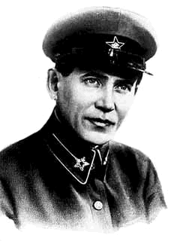
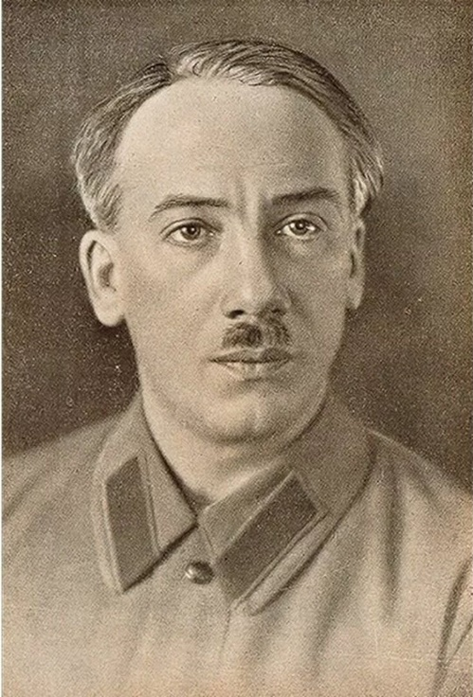
1930-1933 гг. – репрессии против крестьянства в ходе сплошной коллективизации.
1936-1938 гг. – репрессии против членов партии большевиков, обвинённых в контрреволюционной деятельности («ежовщина», большой террор»), расстреляны Г.Е. Зиновьев, Л.Б. Каменев, Н.И. Бухарин, А.И. Рыков, М. Н. Тухачевский и др.
Возможные причины «большого террора»:
Подготовка к новой мировой войне
Стремление И.В. Сталина к единоличной власти
Николай Ежов
Генрих Ягода

Slide 18
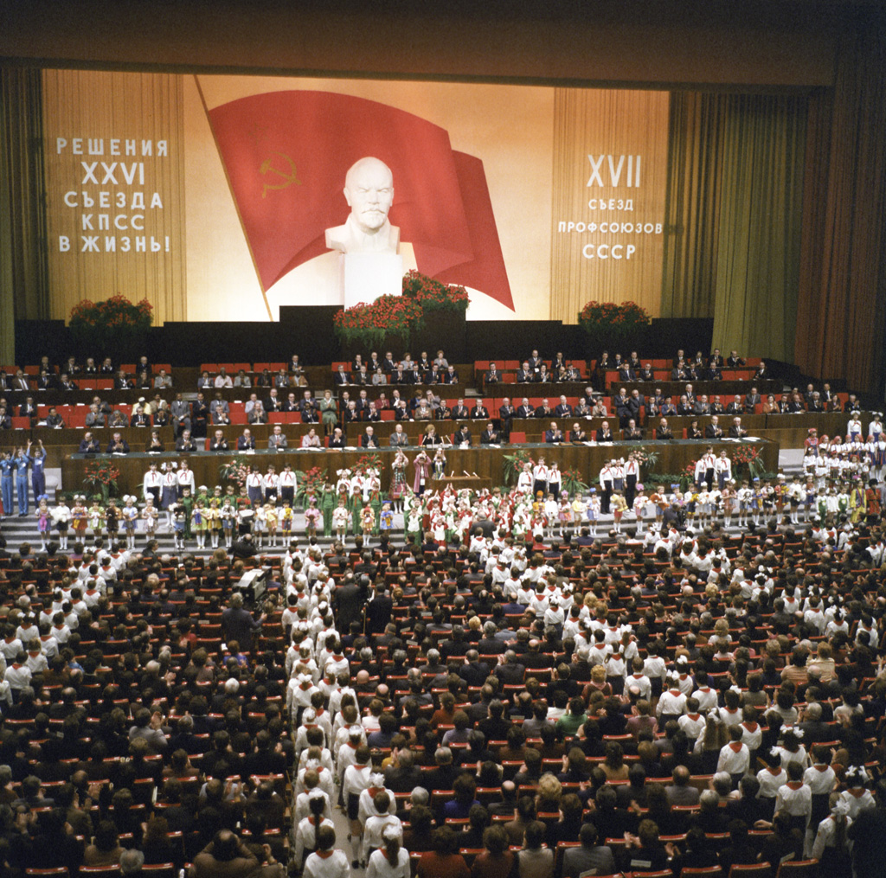
4. Массовые общественные организации.
Всесоюзный центральный совет профессиональных союзов (ВЦСПС)
Функции:
Контроль за профсоюзами
Решение вопросов быта и отдыха населения
Строительство ДК, пансионатов, санаториев, детских лагерей.
Контроль за трудовой дисциплиной.
XVII съезд профсоюзов СССР, 1982 год.

Slide 19
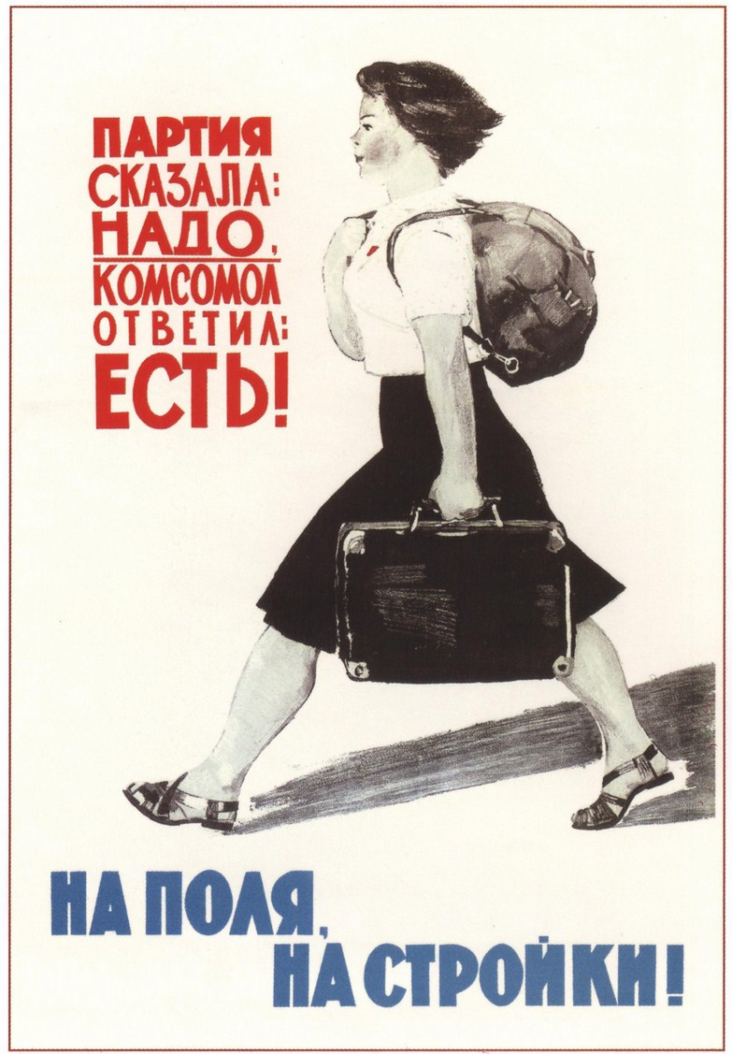
ВЛКСМ – Всесоюзный ленинский коммунистический союз молодёжи
Функции:
Воспитание молодёжи в рамках советской идеологии
Участие в государственных программах
Подготовка новых квалифицированный кадров для государства
Организация пионерского и октябристского движений

Slide 20
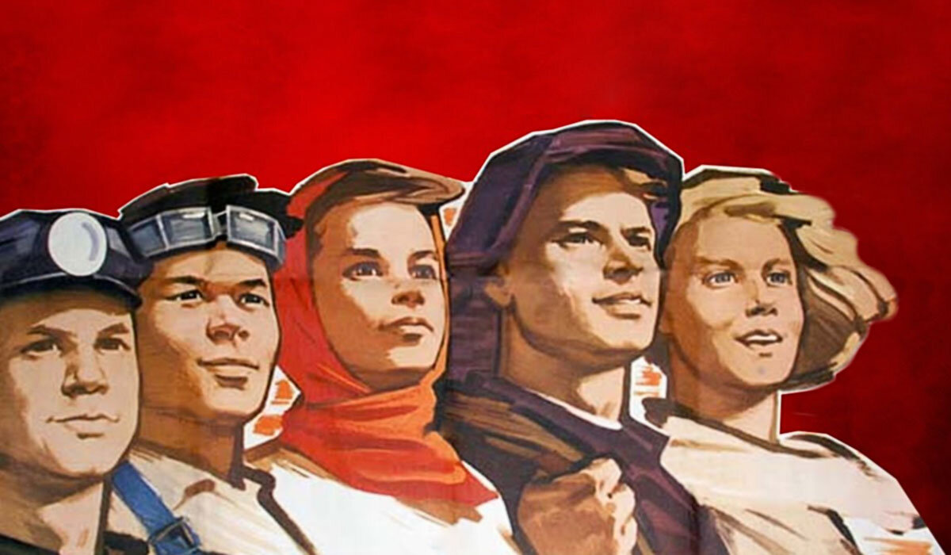
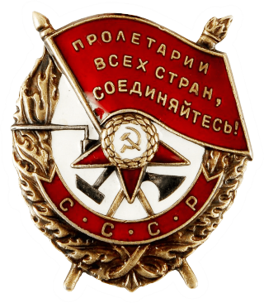
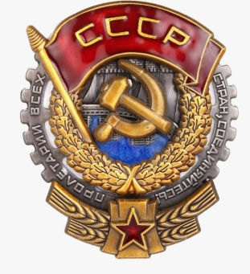
Комсомольские ударные стройки
Волховская ГЭС,
Сельмашстрой,
Тракторострой,
Уралмашстрой,
УралоКузнецкий металлургический комбинат,
Комсомольск-на-Амуре,
первой очереди Московского метрополитена и др.
КОМСОМОЛ награждён орденом Красного Знамени (1928) и орденом Трудового Красного Знамени (1931).

Slide 21
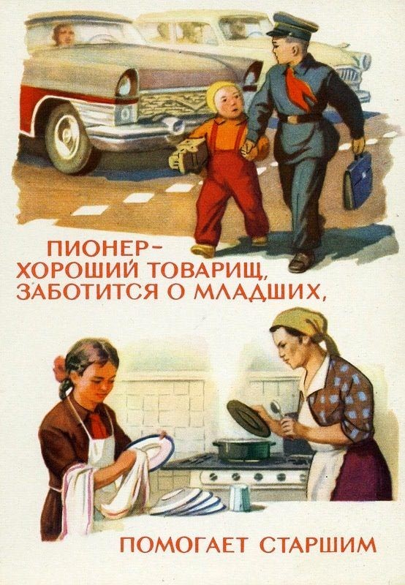
Пионерская организация, созданная в 1922 г., объединяла детей и подростков. Школьники, входившие в неё, были в свою очередь главными помощниками комсомольцев. У пионерии был свой девиз: «Будь готов!» — и ответ на него: «Всегда готов!» Пионеры должны были соблюдать дисциплину, успевать в учёбе, хорошо вести себя в школе и дома, помогать старшим, защищать младших, заниматься посильным, но полезным трудом.

Slide 22
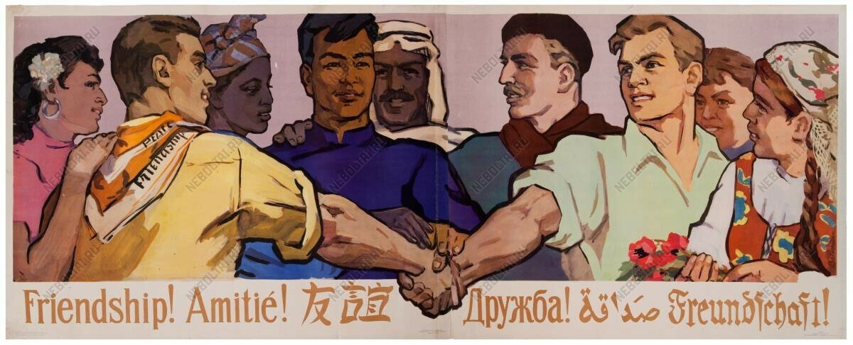
5. Национальная политика и национально-государственное строительство.

Slide 23
Национальная политика и национально-государственное строительство.
В 1930-е гг. появились новые союзные и автономные республики. В 1940 г. в состав СССР входили 16 республик:
РСФСР, Украинская, Белорусская, Узбекская, Туркменская, Таджикская, Азербайджанская, Армянская, Грузинская, Казахская, Киргизская, Карело-Финская, Латвийская, Литовская, Эстонская и Молдавская ССР.

Slide 24
Подведём итоги
В 1930-е гг. в СССР окончательно сформировалась и была закреплена в Конституции 1936 г. однопартийная политическая система во главе с коммунистической партией.
Советские люди получали широкие права и возможности, но некоторые из них оставались на бумаге. Укрепились авторитет и личная власть Сталина.
В ходе политических репрессий 1930-х гг. были арестованы сотни тысяч граждан.
В рамках проводившейся советским руководством национальной политики во всех союзных республиках удалось создать современную промышленность, эффективное сельское хозяйство, развитые системы массового образования, здравоохранения, культуры. Был взят курс на сближение и слияние народов страны в «единую советскую нацию».

Slide 25
Закрепление материала

Slide 26
1. Конституция, закрепившая построение основ социализма в СССР, была принята в
1) 1922 г. 2) 1924 г. 3) 1936 г. 4) 1940 г.

Slide 27
2. Поводом для начала массовых политических репрессий в СССР в середине 1930-х гг. стало
1) установление однопартийной системы в СССР 2) отстранение Л.Д. Троцкого от реальной власти 3) восстание моряков в Кронштадте 4) убийство С.М. Кирова

Slide 28
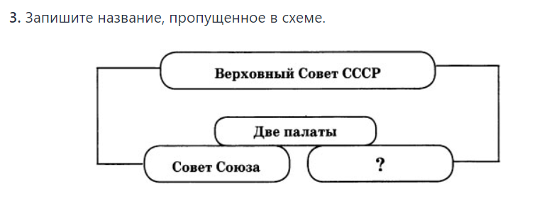

Slide 29
4. Расположите исторические события в хронологической последовательности.
1) начало индустриализации в СССР 2) принятие Конституции, закрепившей построение в СССР социализма 3) образование СССР 4) расстрел наркома обороны, маршала М.Н. Тухачевского 5) создание Коминтерна

Slide 30
5. Какие три положения из перечисленных характерны для советского общества 1930-х гг.? Запишите цифры, под которыми они указаны.
1) фактические гарантии широких политических прав советских граждан 2) наличие однопартийной системы 3) отсутствие единой идеологии 4) формирование культа личности 5) массовые репрессии 6) наличие многопартийности

Slide 31
6. Установите соответствие между именами исторических деятелей и фактами их биографии в 1930-е гг.
Исторические деятели
А) С.М. Эйзенштейн Б) М.Н. Тухачевский В) С.М. Киров Г) Н.И. Ежов
Факты биографии
1) первый секретарь Ленинградского обкома ВКП(б) 2) нарком НКВД 3) председатель Союза писателей СССР 4) кинорежиссёр 5) заместитель наркома обороны СССР

Slide 32
7. В 1930-х гг. внесудебные административные органы, состоящие из секретаря ЦК Компартии республики, прокурора республики (области, края) и начальника управления НКВД, назывались __________.

Slide 33
Спасибо за внимание!

